Slide 1
Бюджет для граждан
Исполнение бюджета Североуральского городского округа
за 2017 год

Slide 2
Показатели исполнения доходов бюджета МО Североуральский городской округ за 2017 год
Наименование доходов бюджета | Первоначальный план на 2017 год (тыс.руб.) | Уточненный план на 2017 год (тыс.руб.) | Исполнено за 2017 год (тыс.руб.) | % исполнения уточненного плана
НАЛОГОВЫЕ И НЕНАЛОГОВЫЕ ДОХОДЫ | 389 970,0 | 403 497,8 | 424 335,0 | 105,2
Налоговые доходы | 308 252,3 | 311 385,2 | 327 768,8 | 105,3
Налоги на прибыль, доходы | 261 162,0 | 264 134,5 | 276 700,4 | 104,8
Налоги на товары (работы, услуги), реализуемые на территории Российской Федерации | 5 060,0 | 5 523,4 | 5 826,4 | 105,5
Налог, взимаемый в связи с применением упрощенной системы налогообложения | 3 079,7 | 3 900,0 | 3 749,0 | 96,1
Единый налог на вмененный доход для отдельных видов деятельности | 17 447,2 | 17 479,9 | 17 549,4 | 100,4
Единый сельскохозяйственный налог | 16,3 | 26,7 | 27,7 | 103,7
Патентная система налогообложения | 1 616,7 | 1 616,7 | 1 693,0 | 104,7
Налог на имущество физических лиц | 4 876,0 | 4 876,0 | 6 448,0 | 132,2
Земельный налог | 9 443,0 | 9 298,0 | 10 777,2 | 115,9
Государственная пошлина | 5 551,4 | 4 530,0 | 4 997,7 | 110,3
Неналоговые доходы | 81 717,7 | 92 112,6 | 96 566,2 | 104,8
Доходы от использования имущества, находящегося в государственной и муниципальной собственности | 64 943,0 | 65 919,0 | 69 465,1 | 105,4
Платежи при пользовании природными ресурсами | 8 922,0 | 16 460,0 | 17 092,5 | 103,8
Доходы от оказания платных услуг и компенсации затрат государства | 155,7 | 918,8 | 722,8 | 78,7
Доходы от продажи материальных и нематериальных активов | 4 566,1 | 4 647,5 | 4 895,0 | 105,3
Штрафы, санкции, возмещение ущерба | 3 130,9 | 4 167,3 | 4 432,8 | 106,4
Прочие неналоговые доходы | 0,0 | 0,0 | -42,0 | х
БЕЗВОЗМЕЗДНЫЕ ПОСТУПЛЕНИЯ | 810 172,9 | 887 847,0 | 862 643,5 | 97,2
ВСЕГО ДОХОДЫ БЮДЖЕТА СЕВЕРОУРАЛЬСКОГО ГОРОДСКОГО ОКРУГА | 1 200 142,9 | 1 291 344,8 | 1 286 978,5 | 99,7

Slide 3
Структура доходов бюджета за 2017 год
Показатели | 2017 год (факт в тыс.рублей) | Доля
Налоговые доходы | 327 768 | 25%
Неналоговые доходы | 96 567 | 8%
Безвозмездные поступлений | 862 543 | 67%
Итого доходов | 1 286 878 | 100%
Налоговые доходы | 327 768 | 100%
Налог на доходы физических лиц | 276 700 | 84%
Акцизы по подакцизным товарам (продукции), производимым на территории Российской Федерации | 5 826 | 2%
Налоги на совокупный доход (упрощенная система налогообложения, единый налог на вмененный доход, единый сельскохозяйственный налог, налог, взимаемый в связи с применением патентной системы налогообложения) | 23 019 | 7%
Земельный налог | 10 777 | 3%
Налог на имущество физических лиц | 6 448 | 2%
Государственная пошлина | 4 998 | 2%
Неналоговые доходы | 96 567 | 100%
Доходы от использования имущества | 69 465 | 72%
Плата за негативное воздействие на окружающую среду | 17 093 | 18%
Доходы от оказания платных услуг и компенсации затрат | 723 | 1%
Доходы от продажи материальных и нематериальных активов | 4 895 | 5%
Штрафы, санкции, возмещение ущерба | 4 433 | 5%
Прочие неналоговые доходы | -42 | 0%
Безвозмездные поступления | 862 543 | 100%
Дотации | 5 177 | 1%
Субсидии | 345 575 | 40%
Субвенции | 503 688 | 58%
Иные межбюджетные трансферты | 16 375 | 2%
Поступления от негосударственных организаций | 195 | 0%
Возврат остатков субсидий, субвенций прошлых лет | -8 467 | -1%

Slide 4
Нормативы зачислений налога на доходы физических лиц в бюджет Североуральского городского округа

Slide 5
Анализ поступлений налога на доходы физических лиц в бюджет Североуральского городского округа и в консолидированный бюджет Свердловской области

Slide 6
Прогноз социально-экономического развития
Основой экономического потенциала Североуральского городского округа являются обрабатывающие производства
На 1 января 2018 года на территории Североуральского городского округа зарегистрировано 315 юридических лиц

Slide 7
Показатели занятости населения по отраслям экономики

Slide 8
Расходы бюджета
РАСХОДЫ БЮДЖЕТА -выплачиваемые из бюджета денежные средства
РАСХОДЫ БЮДЖЕТА исполнялись по:
11
разделам бюджетной классификации
5
главным распорядителям
13
муниципальным программам
Основное отличие бюджета на планируемый период – это принятие
программного бюджета.
Программный принцип формирования бюджета направлен на повышение эффективности расходования бюджетных средств.

Slide 9
Отраслевая структура расходов в 2017 году (тысяч рублей)
Показывает фактическое исполнение от плановых назначений

Slide 10
Исполнение расходов бюджета СГО за 2017 год по муниципальным программам, тыс.рублей

Slide 11
Расходы бюджета
Среднемесячная заработная плата
работников муниципальных учреждений
(в рублях)
 | 2014 год | 2015 год | 2016 год | 2017 год | 2018 год
Педагогические работники дошкольных образовательных учреждений | 23164 | 29007 | 29515,0 | 28915,3 | 28861,0
Педагогические работники общеобразовательных учреждений | 28958 | 31541 | 32223,0 | 31784,3 | 31244,9
Работники учреждений культуры и искусства | 20581 | 23474 | 24719 | 30650,0 | 32183,0
Работники учреждений физической культуры и спорта | 12300 | 13259 | 15650 | 15513,0 | 17846,0

Slide 12
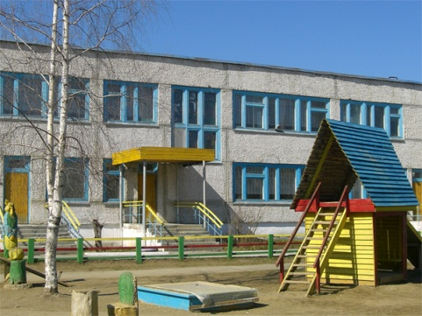
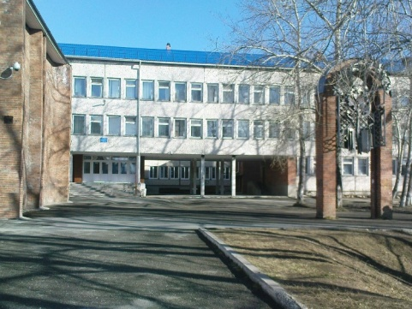
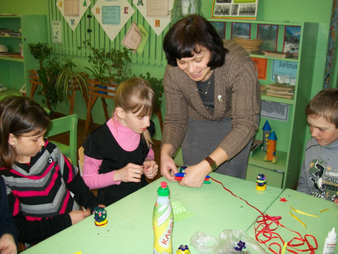
Расходы на образование
Оказание услуг в сфере образования осуществляют:
9 дошкольных учреждений, которые посещают 2432детей
9 общеобразовательных учреждений, с числом учащихся 4799 человек
7 учреждений дополнительного образования
1 учреждение молодежной политики, 4 молодежно-подростковых клубов
4 прочих учреждения

Slide 13
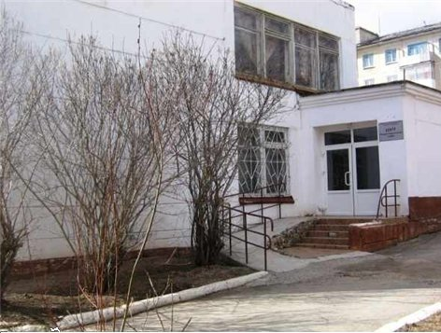
Расходы на образование
Приоритетные направления расходов в области образования в 2017 году
Замена оконных блоков в МАОУ СОШ № 11
в сумме 1964,1 тыс.руб.;
Капитальный ремонт кровли МБОУ ДОД Центр «Остров» в сумме 1905,0 тыс.руб.

Slide 14
Расходы на образование
Основные направления расходов в области образования
Содержание и обеспечение деятельности муниципальных учреждений образования в сумме 619,7 млн. рублей
Организация питания в общеобразовательных учреждениях в сумме 30,7 млн. рублей
Организация оздоровительной кампании детей в сумме 16,0 млн. рублей
Трудовая занятость молодежи в возрасте от 14 до 18 лет в сумме 1,3 млн. рублей
Проведение мероприятий с различными категориями молодежи в сумме 1,6 млн. рублей

Slide 15
Расходы на образование
Основные направления расходов в области образования
Капитальный ремонт школ и детских садов в сумме 9,2 млн. рублей
Капитальный и текущий ремонт загородного лагеря в сумме 6,1 млн. рублей;
Капитальный ремонт детского оздоровительно – образовательного центра ЦППП «Остров» в сумме 1,9 млн.рублей
Обеспечение условий реализации муниципальными образовательными организациями образовательных программ естественно-научного цикла и профориентационной работы в сумме 1,4 млн. рублей

Slide 16
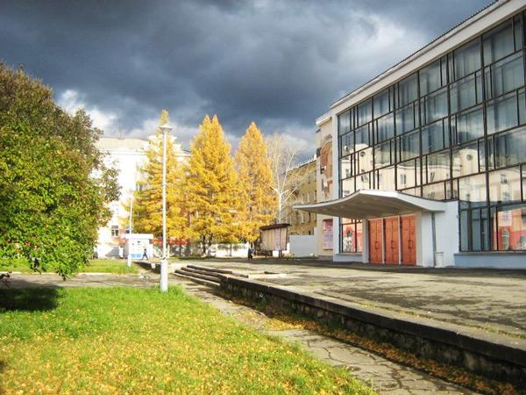
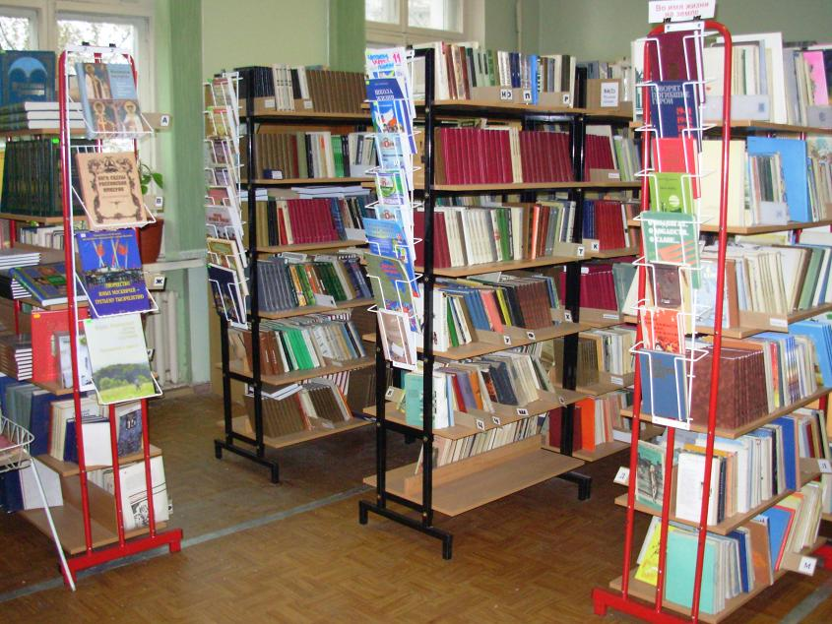
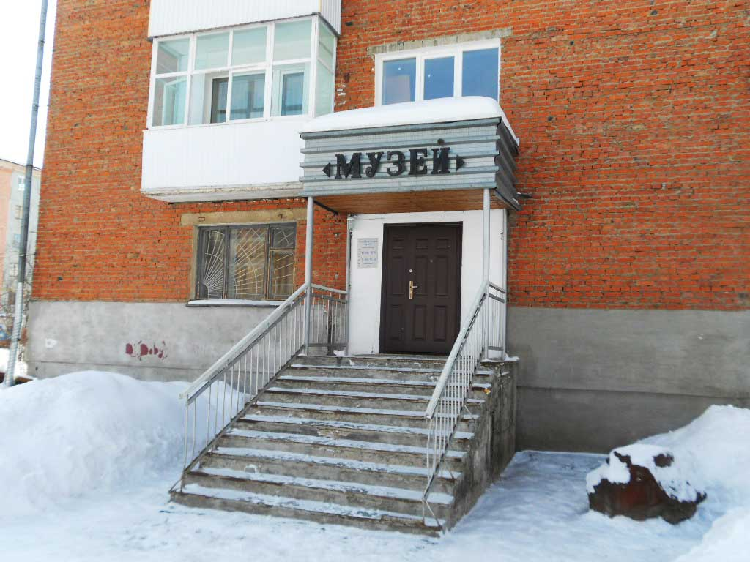
Расходы на культуру
Оказание услуг в сфере культуры осуществляют :
Центр культуры и искусства и 8 структурных подразделений
10 библиотек
Музей

Slide 17
КУЛЬТУРА, КИНЕМАТОГРАФИЯ За 2017 год исполнение по разделу составляет 113327,3 ТЫС. РУБ.
обеспечение деятельности муниципального музея, информатизацию музея, приобретение компьютерного оборудования и лицензионного программного обеспечения, подключение музея к сети Интернет
3292,4 тыс. руб.
Капитальный ремонт и ремонт памятников истории и культуры относящихся к муниципальной собственности
196,0 тыс.руб.
обеспечение деятельности муниципальных библиотек, на информатизацию библиотек, на комплектование книжных фондов, на приобретение компьютерного оборудования и лицензионного программного обеспечения, подключение муниципальных библиотек к сети Интернет
13492,9 тыс. руб.
Расходы на капитальный ремонт, оснащение специальным оборудованием, музыкальным оборудованием, инвентарем и музыкальными инструментами учреждения культуры
40639,3 тыс.руб.
обеспечение деятельности учреждений культуры и искусства культурно- досуговой сферы, проведение мероприятий в сфере культуры
55706,7
тыс. руб.

Slide 18
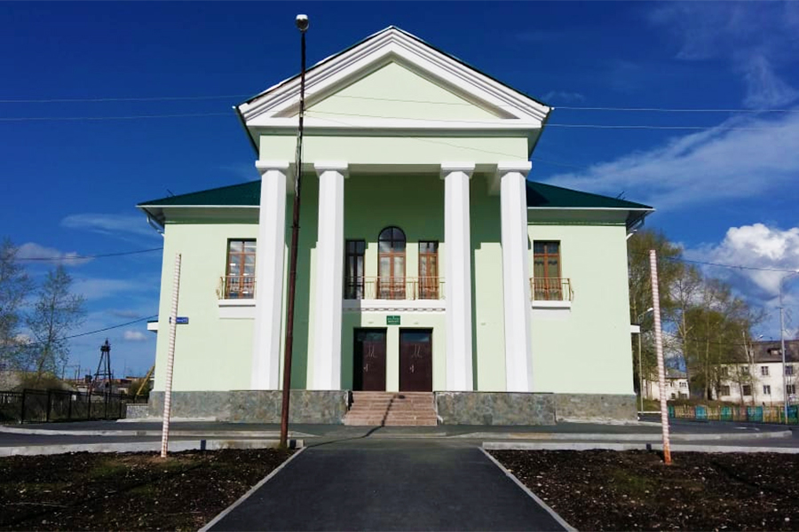
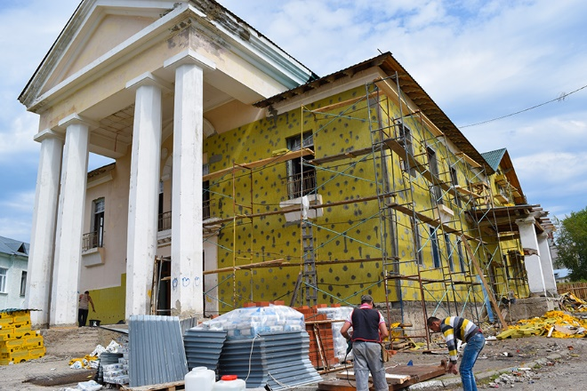
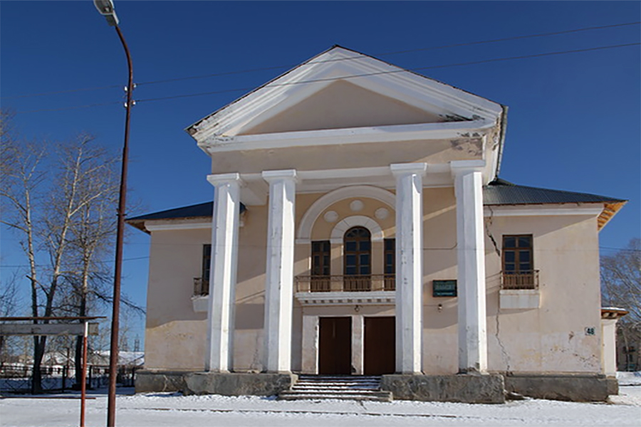
Приоритетные направления расходов в области культуры
Проведение капитального ремонта ДК "Малахит" в п.Черемухово. Расходы составили 35.7 млн. рублей за счет средств областного и местного бюджетов.

Slide 19
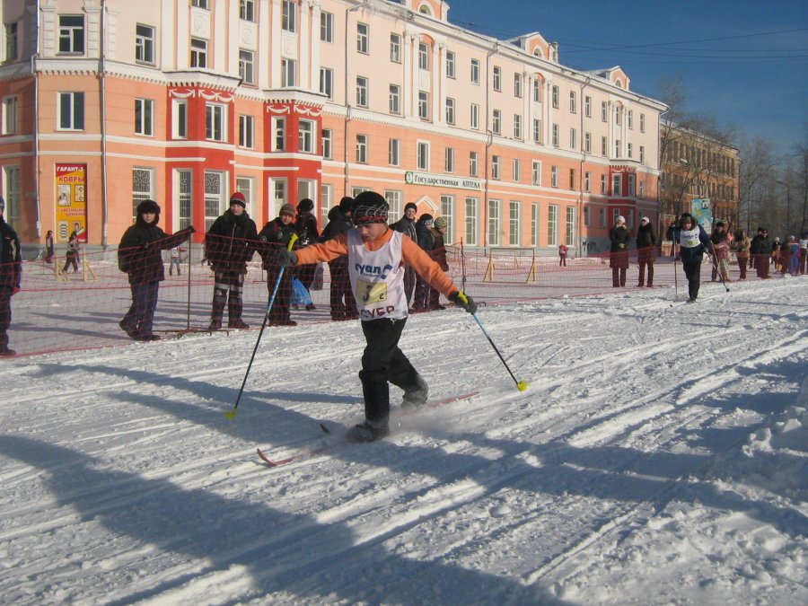
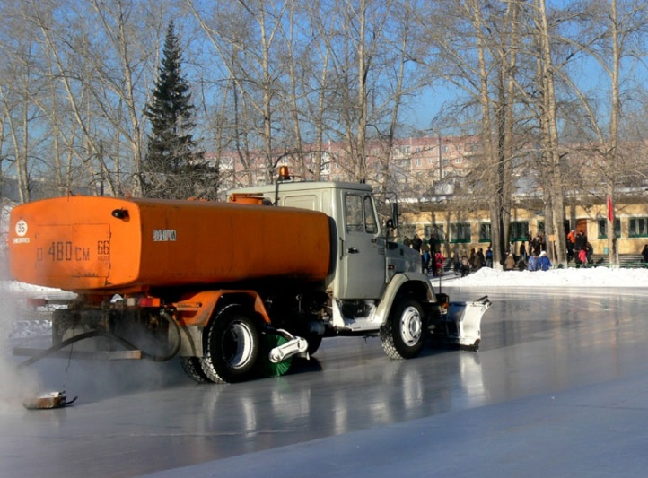
Расходы на физическую культуру и спорт
Основные направления расходов в области физической культуры и спорта:
Проведение физкультурно-
оздоровительных и спортивно-
массовых мероприятий
Предоставление спортивных
сооружений в пользование
гражданам СГО
Поддержка спортивных команд
и клубов для участия в
спортивных соревнованиях
Доля населения систематически занимающегося физической
культурой и спортом возрастет в трехлетнем периоде с 15,5 % до 16,5 %

Slide 20
ФИЗИЧЕСКАЯ КУЛЬТУРА И СПОРТ Расходы по подразделу составляют 45112,5 тыс. руб.
44893,5 тыс. руб.
Расходы на обеспечение деятельности муниципального учреждения в сфере физической культуры и спорта», в т.ч. на организацию и проведение физкультурно-оздоровительных спортивно-массовых мероприятий разного уровня
20,0 тыс.руб.
Расходы на мероприятия в области спорта высших достижений, на курсы обучения и повышения квалификации.
199,0 тыс.руб.
Мероприятия по поэтапному внедрению Всероссийского физкультурно - спортивного комплекса «Готов к труду и обороне»

Slide 21
НАЦИОНАЛЬНАЯ БЕЗОПАСНОСТЬ И ПРАВООХРАНИТЕЛЬНАЯ ДЕЯТЕЛЬНОСТЬ За 2017 год исполнение по разделу составляет 7491,4 тыс. руб.

Slide 22
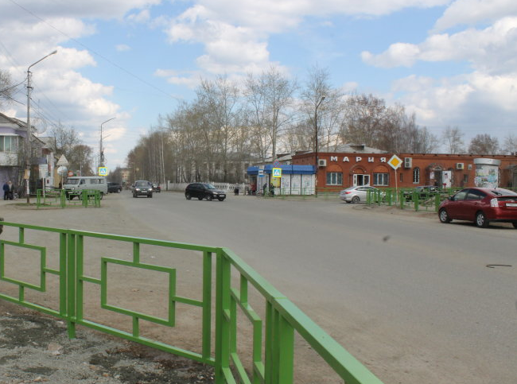
НАЦИОНАЛЬНАЯ ЭКОНОМИКА За 2017 год исполнение по разделу составляет 108912,9 тыс. руб.
Приоритетные направления расходов в области национальной экономики
Закончен капитальный ремонт автомобильной дороги улицы Ленина за счет средств областного бюджета в сумме 45,2 млн. рублей;

Slide 23
НАЦИОНАЛЬНАЯ ЭКОНОМИКА За 2017 год исполнение по разделу составляет 108912,9 тыс. руб.
1056,1 тыс.руб.
4047,0 тыс.руб.
94027,6
тыс. руб.
Расходы направлены на регулирование численности безнадзорных собак
Расходы на предоставление субсидий из бюджета СГО юридическим лицам и индивидуальным предпринимателям, осуществляющим регулярные пассажирские перевозки по социально - значимым маршрутам; поддержка отдельных категорий граждан СГО в виде продажи на льготных условиях месячных проездных билетов для проезда на городских маршрутах;
Расходы направлены:
на содержание автомобильных дорог, мостов, светофоров в сумме 19565,8 тыс.руб.;
На ремонт автомобильных дорог в сумме 24278,7 тыс.руб.;
на разработку и экспертизу проектно-сметной документации по капитальному ремонту автомобильных дорог в сумме 181,3 тыс.руб.;
капитальный ремонт автомобильной дороги ул. Ленина в сумме 45205,0 тыс. руб.;
- на установку, ремонт, обслуживание дорожных знаков и нанесение дорожной разметки в сумме 4796,8 тыс.рублей.

Slide 24
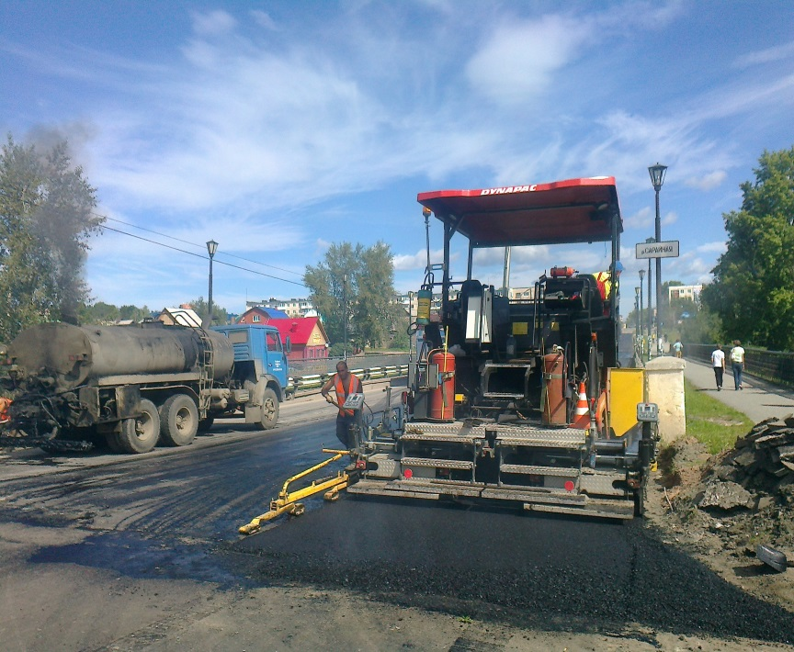
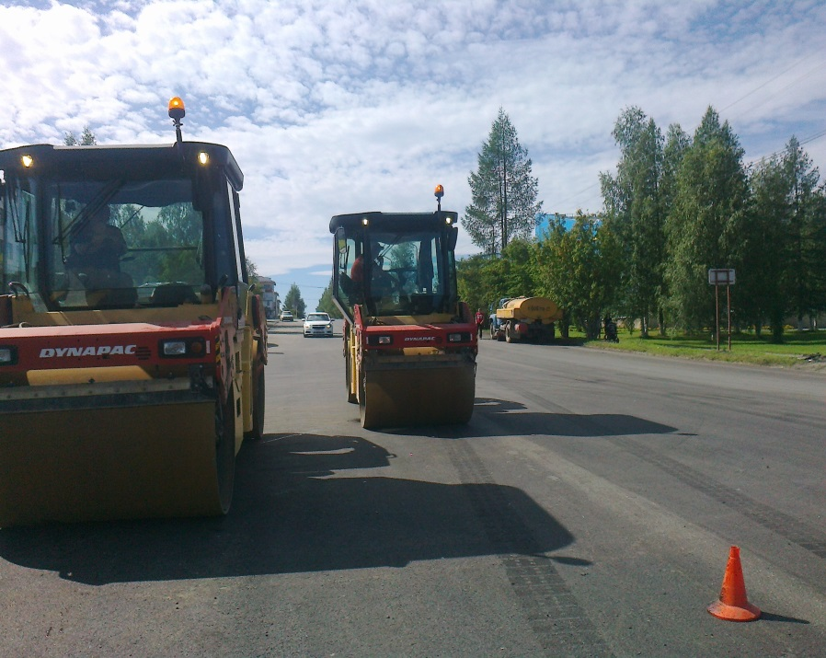
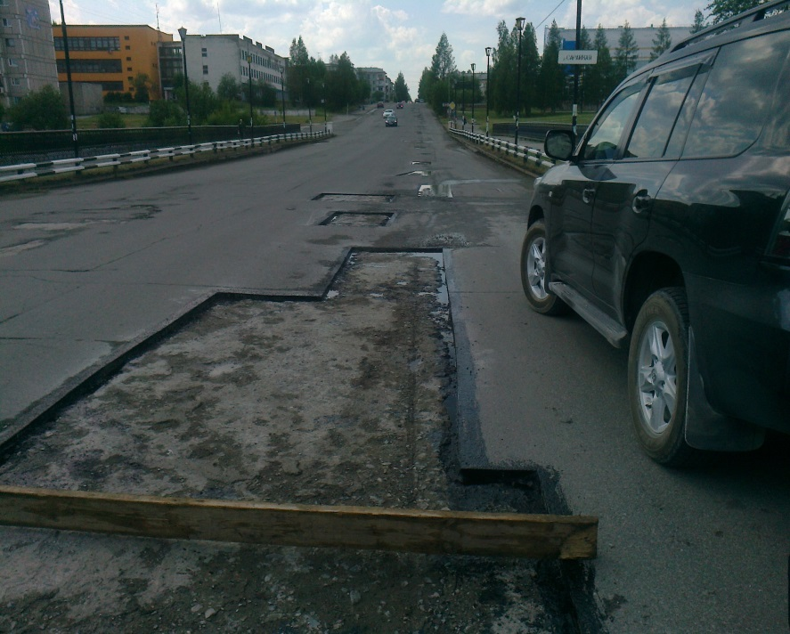
НАЦИОНАЛЬНАЯ ЭКОНОМИКА .
Приоритетные направления расходов в области национальной экономики
Ремонт автомобильных дорог в сумме 24,3 млн. рублей

Slide 25
НАЦИОНАЛЬНАЯ ЭКОНОМИКА За 2017 год исполнение по разделу составляет 108912,9 тыс. руб.
938,8
тыс.руб.
8843,4 тыс. руб.
Реализация мероприятий по информатизации в рамках подпрограммы «Информационное общество Североуральского городского округа»
Расходы направлены:
на реализацию мероприятий подпрограммы «Развитие и поддержка малого и среднего предпринимательства в Североуральском городском округе» на формирование инфраструктуры поддержки субъектов малого и среднего предпринимательства и обеспечение ее деятельности и предоставление целевых грантов начинающим субъектам малого предпринимательства в сумме 2180,1 тыс.руб.;
- на реализацию мероприятий подпрограммы «Подготовка документов территориального планирования, градостроительного зонирования и документации по планировке территории Североуральского городского округа» разработка проектов планировки территории городского округа в сумме 192,6 т. р. и разработку и создание модели информационной системы обеспечения градостроительной деятельности в сумме 99,9 тыс.руб.;
на реализацию мероприятий подпрограммы «Создание системы кадастра Североуральского городского округа» установление границ населенных пунктов в сумме 399,6 тыс.руб., мероприятия по формированию земельных участков в сумме 133,0 тыс.руб.;
на проведение технической инвентаризации объектов недвижимости, находящихся в муниципальной собственности Североуральского городского округа в рамках подпрограммы «Управление муниципальной собственностью на территории Североуральского городского округа» в сумме в сумме 21,0тыс.руб.;
на автоматизацию системы учета муниципального имущества в рамках реализации подпрограммы «Управление муниципальной собственностью на территории Североуральского городского округа» в сумме 68,1 тыс.руб.;
приобретение дорожной техники в сумме 5749,1 тыс. руб.

Slide 26
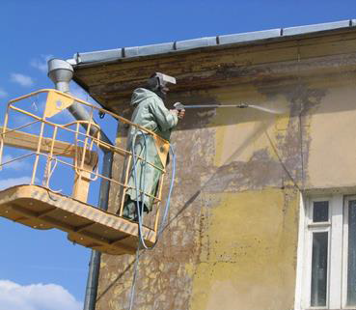
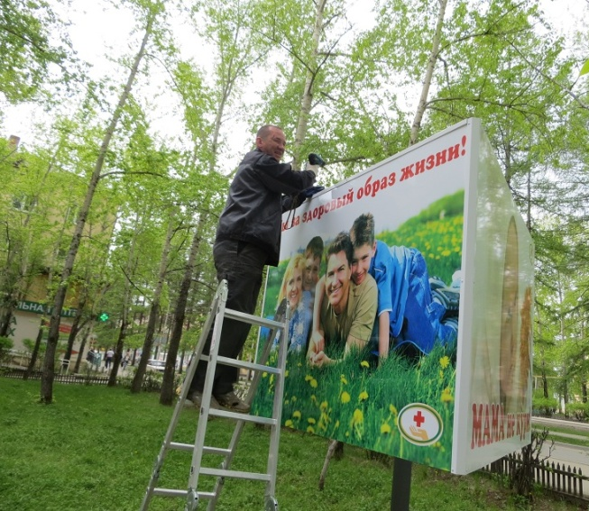
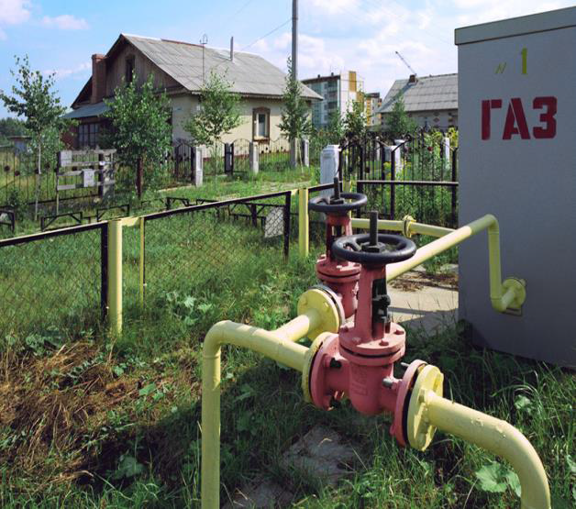
Расходы на жилищно-коммунальное хозяйство Исполнение по разделу за 2017год составляет 151,5 млн. руб.
Три основных направления в расходовании средств:
Финансирование
мероприятий в
области коммунального
хозяйства (13,8 млн.рублей)
Финансирование
мероприятий в
области жилищного
хозяйства ( 62,9 млн.рублей)
Благоустройство
территории
(59,9 млн.рублей)

Slide 27
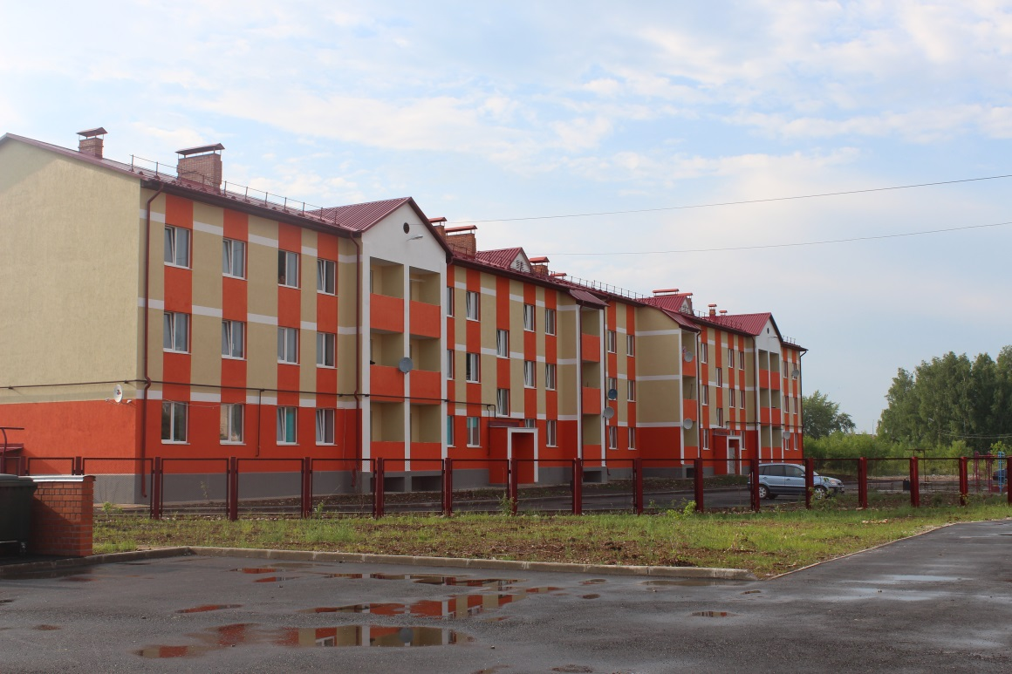
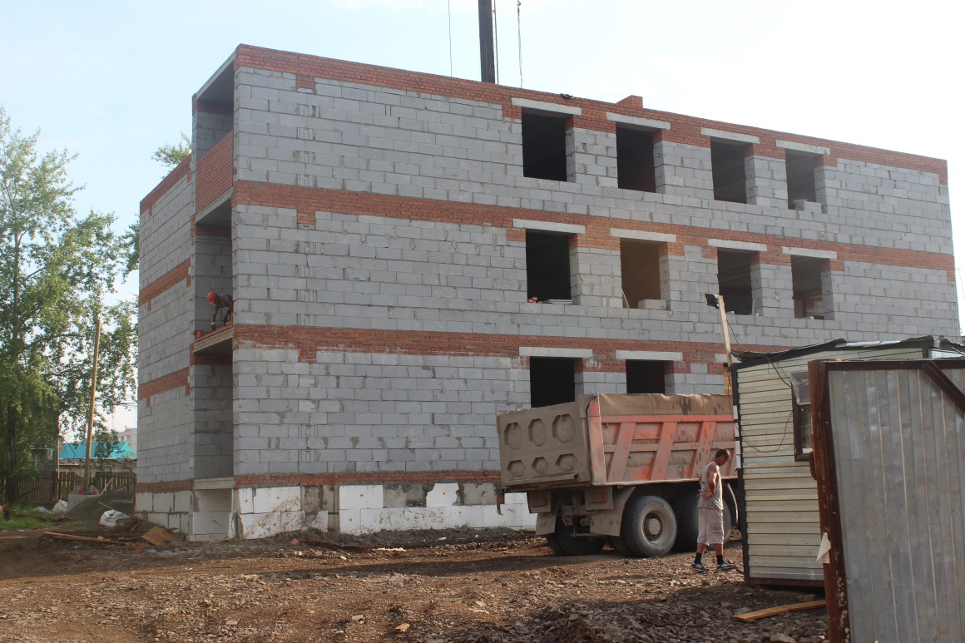
Расходы на жилищно-коммунальное хозяйство
Приоритетные направления расходов в области ЖКХ
Завершено строительство малоэтажных домов с целью переселения граждан из аварийного жилья в сумме 6,0 млн.руб.

Slide 28
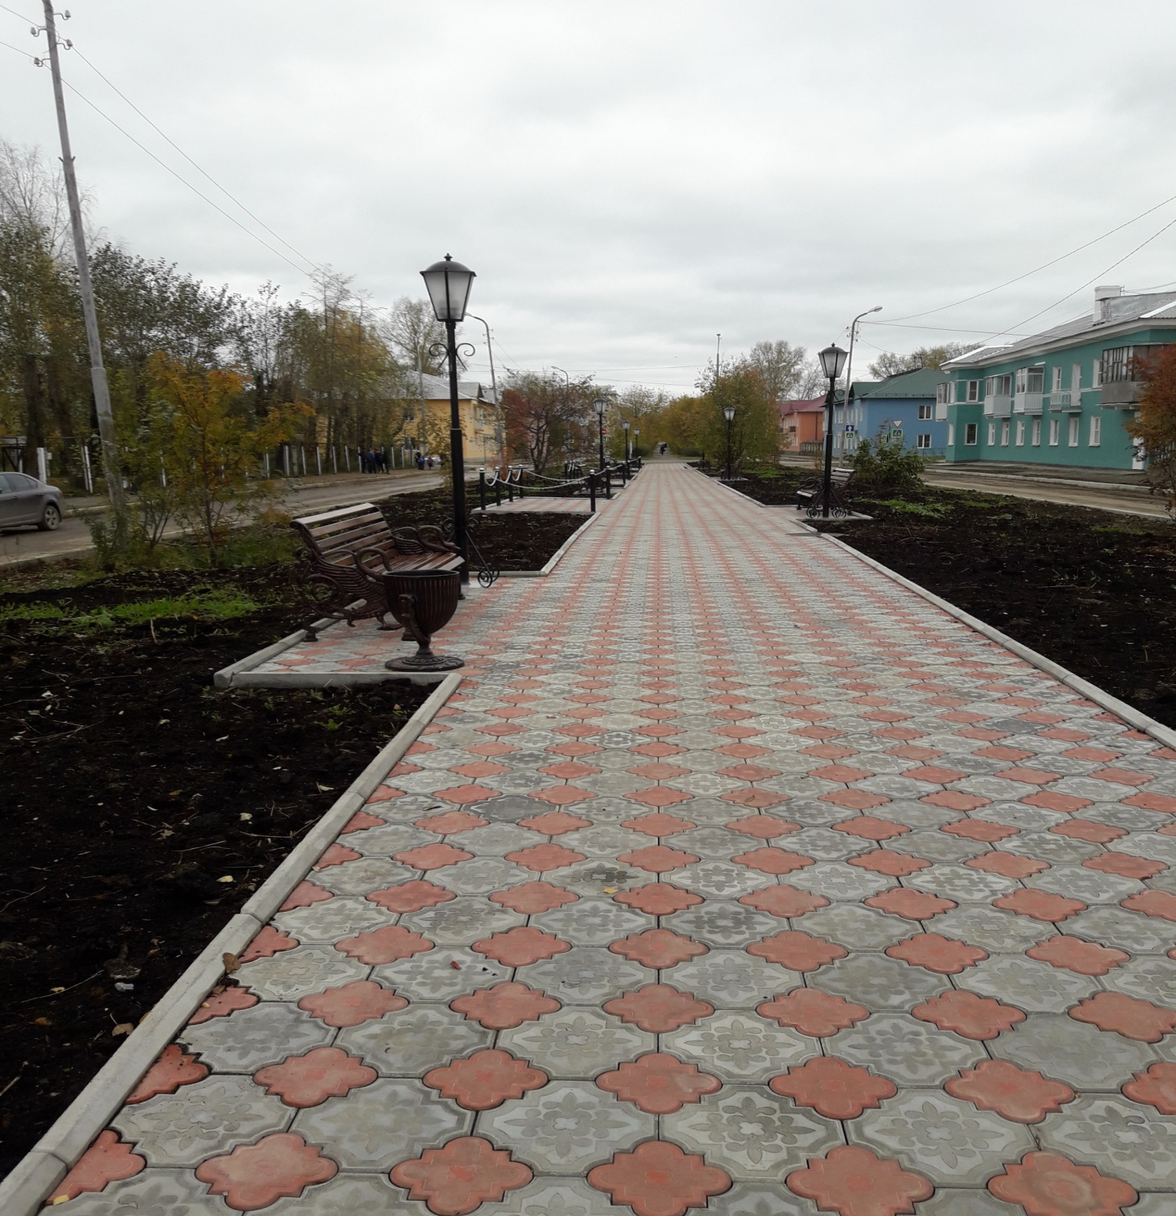
Расходы на жилищно-коммунальное хозяйство
Приоритетные направления расходов в области ЖКХ
Благоустройство общественных территорий Североуральского городского округа (аллея по ул. Молодежная) за счет средств федерального, областного
и местного бюджетов в сумме 3,5 млн.руб.

Slide 29
ЖИЛИЩНО-КОММУНАЛЬНОЕ ХОЗЯЙСТВО за 2017 год исполнение по разделу составляет 151451,6 тыс. руб.
62894,0
тыс. руб.
13752,2
тыс. руб.
59919,8 тыс. руб.
14885,7
тыс. руб.
ЖИЛИЩНОЕ ХОЗЯЙСТВО
Расходы направлены: на обеспечение мероприятий по переселению граждан из аварийного жилищного фонда за счет средств, поступивших от государственной корпорации - Фонд содействия реформированию жилищно-коммунального хозяйства, средств областного и местного бюджета – 12553,6,0 т.р.
приобретение жилых помещений в муниципальную собственность – 32000,0 т.р.
ремонт, капитальный ремонт общего имущества муниципального жилищного фонда – 575,9 т.р.
возмещение недополученных доходов организациям, предоставляющим населению жилищные услуги по тарифам, не обеспечивающим возмещение издержек: по содержанию и текущему ремонту общего имущества многоквартирных домов П. Покровск-Уральский, удешевление услуг по содержанию и ремонту муниципального специализированного жилищного фонда – 2500,0 т.р.; уплата взносов региональному оператору на капитальный ремонт общего имущества в многоквартирном доме за муниципальные жилые и нежилые помещения - 7693,0 т.р. и прочие расходы – 7571,5 т. р.
Коммунальное – хозяйство
Расходы направлены на реализацию мероприятий по энергосбережению: оснащение зданий (строений, сооружений), находящихся в муниципальной собственности, многоквартирных жилых домов, жилых помещений, квартир приборами учета используемых энергетических ресурсов, в том числе разработка проектно-сметной документации в рамках реализации подпрограммы «Муниципальная программа по энергосбережению и повышению энергетической эффективности объектов Североуральского городского округа» - 382,5 т.р.
Выполнение мероприятий в системе коммунального хозяйства с заменой оборудования в целях повышения энергетической эффективности – 13000,0 тыс.руб.
Разработка, экспертиза ПСД на строительство котельных в СГО – 196,8 т. р
Разработка тех. Заданий 172,9 т.р.
Благоустройство
1.Расходы направлены на реализацию мероприятий по подпрограмме «Комплексное благоустройство территории Североуральского городского округа», в т.ч. :
-на благоустройство дворовых территорий Североуральского городского округа в сумме 23435,6 тыс.руб.;
-на уличное освещение в сумме 15856,7 тыс.руб.;
-на озеленение в сумме 3352,4 тыс.руб.;
-на организацию и содержание мест захоронения в сумме 2961,7 тыс.руб.;
-на прочие мероприятия по благоустройству (содержание биоямы, отлов бродячих собак, содержание объектов благоустройства, памятников, обустройство новогоднего городка, аккарицидная обработка общественных мест) в сумме 10757,0 тыс.руб.
2. Расходы направлены на реализацию подпрограммы «Муниципальная программа по энергосбережению и повышению энергетической эффективности объектов Североуральского городского округа» (закупка и установка осветительного оборудования с заменой неэффективного на энергосберегающее, строительство, модернизация сетей уличного освещения, в том числе замена ламп накаливания на энергосберегающие; проектно-сметные работы, экспертиза проектно-сметной документации на строительство сетей уличного освещения в сумме 2128,2 тыс.руб.
3. Расходы направлены на реализацию подпрограммы «Комплексная экологическая программа Североуральского городского округа» (ликвидация несанкционированных свалок мусора, санитарная очистка и благоустройство территории водоохранных зон водохранилищ: Колонгинского и Кальинского, проведение городских субботников по очистке территорий ) в сумме 1428,2 тыс.руб.
Другие вопросы в области жилищно-коммунального хозяйства
- Расходы направлены на обеспечение деятельности муниципального казенного учреждения «Служба заказчика» в сумме 13362,3 тыс.руб.;
Расходы направлены на возмещение стоимости гарантированного перечня услуг по погребению в сумме 657,0 тыс.руб.;
Оказание финансовой помощи муниципальным унитарным предприятиям в сумме 592,3 тыс.руб.
Разработка и экспертиза проектно-сметной документации для строительства нового городского кладбища – 274,1 тыс.руб.

Slide 30
Расходы на жилищно-коммунальное хозяйство
тыс. рублей
РАСХОДЫ БЮДЖЕТА НА БЛАГОУСТРОЙСТВО ГОРОДА
N п/п | Наименование | План | Факт
1 | Уличное освещение (содержание сетей, оплата за потребленную эл.энергию) | 15955,0 | 15856,7
2 | Благоустройство дворовых территорий СГО | 23601,6 | 23435,6
3 | Озеленение территории города (обрезка кустарников, устройство цветников, уход за газонами, выкашивание травы, подрезка крон деревьев) | 3352,4 | 3352,4
4 | Организация и содержание мест захоронения | 2961,7 | 2961,7
5 | Проведение комплекса профилактических работ по уходу за объектами благоустройства (освобождение урн от мусора, очистка общественных мест от снега, очистка фонтана, известковая окраска поребриков) | 1147,7 | 1147,7
6 | Обустройство новогодних городков | 3120,0 | 3009,8
7 | Содержание памятников | 466,5 | 466,5
8 | Благоустройство мест общего пользования | 5423,2 | 5160,3
9 | Содержание биоямы (скотомогильник) | 74,8 | 74,8
10 | Акарицидная обработка общественных мест | 45,0 | 45,0
11 | Приобретение декоративного освещения для улиц города, ремонт светодиодных консолей | 560,0 | 399,9

Slide 31
Расходы на жилищно-коммунальное хозяйство
тыс. рублей
РАСХОДЫ БЮДЖЕТА НА БЛАГОУСТРОЙСТВО ГОРОДА
N п/п | Наименование | План | Факт
12 | Приобретение грунта плодородного (земли садовой) | 99,0 | 99,0
13 | Строительство сетей уличного освещения в микрорайоне Южный (в т.ч разработка ПСД) | 2128,2 | 2128,2
14 | Разработка проектно – сметной документации и проведение ценовой экспертизы скверов, парков и аллей Североуральского городского округа | 350,0 | 300,0
15 | Обустройство источника нецентрализованного водоснабжения в п. Сосьва | 58,1 | 54,0
16 | Уборка несанкционированных свалок мусора на территории города и поселков | 1123,3 | 1123,3
17 | Благоустройство водоохранных зон водохранилищ Колонгинского и Кальинского (уборка и вывоз мусора) | 169,8 | 169,8
18 | Проведение субботников по очистке территорий городского округа (транспортные расходы, приобретение инвентаря) | 139,8 | 135,1
19 | ИТОГО | 60776,1 | 59919,8

Slide 32
СОЦИАЛЬНАЯ ПОЛИТИКА Расходы по подразделу составляют 154478,3 тыс. рублей
2494,8 тыс. руб.
Предоставление четырех социальных выплат молодым семьям на строительство и приобретение жилья.
122252,5 тыс. руб.
Предоставление отдельным категориям граждан компенсаций расходов на оплату жилого помещения и коммунальных услуг
19772,8 тыс. руб.
Предоставление гражданам субсидий на оплату жилого помещения и коммунальных услуг
7287,0 тыс. руб.
1040,0 тыс. руб.
1631,2 тыс. руб.
Выплаты пенсии за выслугу лет лицам, замещавшим муниципальные должности Североуральского городского округа и должности муниципальной службы Североуральского городского округа
Выплата ежемесячного материального вознаграждения почетным гражданам города
Реализация мероприятий в рамках подпрограммы «Поддержка общественных организаций Североуральского городского округа», мероприятия по предупреждению распространения туберкулеза, по доставке отдельной категории граждан на лечение в отделение гемодиализа города Краснотурьинска и обратно, социальной поддержке детей и подростков, на оказание единовременной материальной поддержки гражданам оказавшимся в трудной жизненной ситуации

Slide 33
СРЕДСТВА МАССОВОЙ ИНФОРМАЦИИ И ОБСЛУЖИВАНИЕ ГОСУДАРСТВЕННОГО И МУНИЦИПАЛЬНОГО ДОЛГА
СРЕДСТВА МАССОВОЙ ИНФОРМАЦИИ
Расходы по подразделу составляют
1489,3 тыс. руб.
ОБСЛУЖИВАНИЕ ГОСУДАРСТВЕННОГО И МУНИЦИПАЛЬНОГО ДОЛГА
Расходы по подразделу составляют 217,1 тыс. руб.
- Расходы на предоставление субсидий на финансовое обеспечение муниципального задания на оказание муниципальных услуг МАУ СГИСР
«Северный вестник» в сумме 419,8 тыс.руб.;
- Опубликование нормативных правовых актов и освещение деятельности органов местного самоуправления Североуральского городского округа в сумме 1069,5 тыс.руб.
Расходы на обслуживание муниципального долга

Slide 34
Размер муниципального долга Североуральского городского округа, и объем расходов на его обслуживание

Slide 35
О Финансовом управлении
Разработчиком презентации «Бюджет для граждан» является Финансовое управление Администрации Североуральского городского округа
Основные задачи управления:
1. Составление проекта бюджета на очередной финансовый год и плановый период;
2. Организация исполнения бюджета;
3. Осуществление финансового контроля за исполнением бюджета
Контактная информация
Начальник управления | Толстова Татьяна Владимировна
Адрес | Свердловская обл. ,г.Североуральск, ул. Чайковского, 15
Телефон, факс | 2-44-56
Адрес электронной почты | mail@fin-severouralsk.ru
Режим работы | С 8:00 до 17:15 (пт. до 16:00) Перерыв на обед с 12:00 до 13:00 Выходные дни - Сб, Вс

Slide 36
СПАСИБО ЗА ВНИМАНИЕ !

